Slide 1
ТОП-5 помилок при підготовці тендерної пропозиції
Данилюк Ольга

Slide 2
Ключові помилки при підготовці пропозиції
1.Не звертатися до Замовника за уточненнями
2.Пропонувати товар, який не відповідає технічним умовам
3.Не відповідати кваліфікаційним критеріям
4.Довідки переможця по ст.17
5. “Ходити в торги парами”

Slide 3
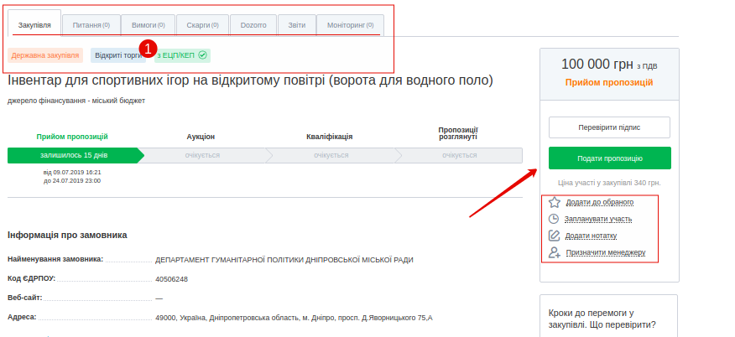

Slide 4
Звернення за роз'ясненнями щодо умов документації
Коли?
-Потенційні учасники можуть звернутися в термін за 10 днів до завершення прийому пропозицій!
Важливо! Роз'яснення не вносять змін до умов ТД

Slide 5
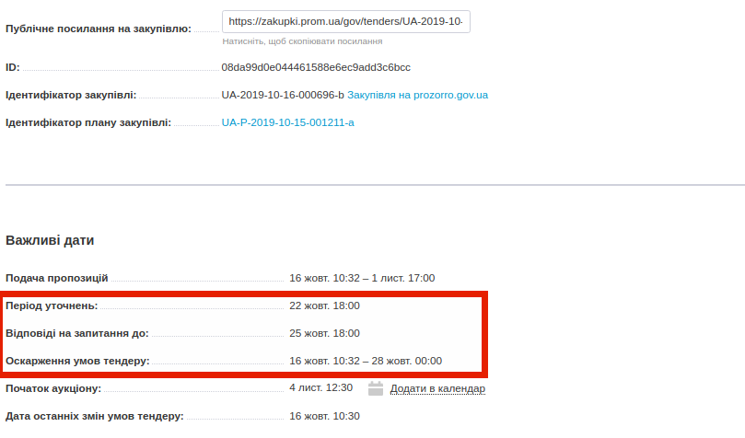
Запитання та вимоги до замовника

Slide 6
Різниця між вимогою та скаргою щодо відхилення пропозиції
безкоштовно
замовник
5 тис.грн -товари/послуги
15 тис.грн -
роботи
Антимонопольний комітет
вимога
скарга
вартість
адресат
терміни подачі
10 днів з дня публікації повідомлення про намір укласти договір
можливість відміни рішення про відхилення пропозиції
ТАК - у разі
задоволення скарги
НІ

Slide 7
Загальні формулювання
Довідки/інформація в довільній формі
Та/або/…..., або інший документ
Всі сторінки документу чи окремі (ліцензія з усіма додатками, якщо такі є в тексті)
Формальні помилки

Slide 8
Відповідність технічному завданню
Увага до всіх технічних параметрів. Всім в сукупності технічним характеристикам має відповідати продукція мінімум 2-х виробників.
Підтверджуючі документи на товар - паспорти, сертифікати, протоколи випробувань.
“повинні бути” vs “повинні бути надані у складі ТП”
Гірше/краще
Скарга по UA-2017-03-30-002322-b
Оскарження недопуску до аукціону за надання товару з «гіршими» характеристиками.
Рішення АМКУ:«Документація не містить визначення поняття«не гірше»
Межі граничних значень (від….до….)

Slide 9
Кваліфікаційні критерії за ст.16. ЗУ “Про публічні закупівлі”
Аналогічний договір
Договір/договори
Конкретні роки
Обсяг у грошах і у об’ємі
Аналогічність по коду ДК 021:2015
Надання копій договорів у повному обсязі = з усіма невід'ємними частинами
Надання документів, що підтверджують виконання договору
Подання відгуку від контрагента

Slide 10
Кваліфікаційні критерії за ст.16. ЗУ “Про публічні закупівлі”
2. Кваліфіковані працівники
Однина/множина для ФОП
Конкретні спеціальності
Документи на освіту/кваліфікацію

Slide 11
Кваліфікаційні критерії за ст.16. ЗУ “Про публічні закупівлі”
3. Матеріально-технічна база
“Наявність МТБ” чи наявність конкретного обладнання, транспорту, механізмів
Підтверджуючі документи на позиції МТБ
Договір найму транспортного засобу за участю фізичної особи підлягає
нотаріальному посвідченню
Право власності чи право користування?
Договір про надання послуг не є підтвердженням права власності на
об'єкт МТБ

Slide 12
Етап кваліфікації
Довідки по ст.17
UA-2018-03-21-000704-b Оновлена цінова пропозиція НЕ є частиною пропозиції
UA-2018-06-19-000833-a Зразки товару не є частиною тендерної пропозиції, а їх ненадання або надання їх із недоліками не може оцінюватись, як відсутність чи невідповідність тендерної пропозиції.
Надаються протягом 5 календарних днів з дня оприлюднення повідомлення про намір укласти договір (норми ЦКУ не застосовуються)
Безкоштовно і он-лайн за допомогою ЕЦП/КЕП можна отримати:
Довідку з ДФС про відсутність заборгованості (виготовлення 5 робочих днів)
Довідку з МВС про відсутність судимості (виготовлення до 30 календарних днів)

Slide 13
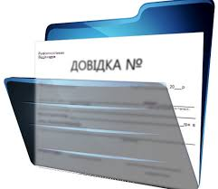
Помилки при наданні довідок по ст.17
Надаються:
не вчасно
не тим способом
не в повному обсязі

Slide 14
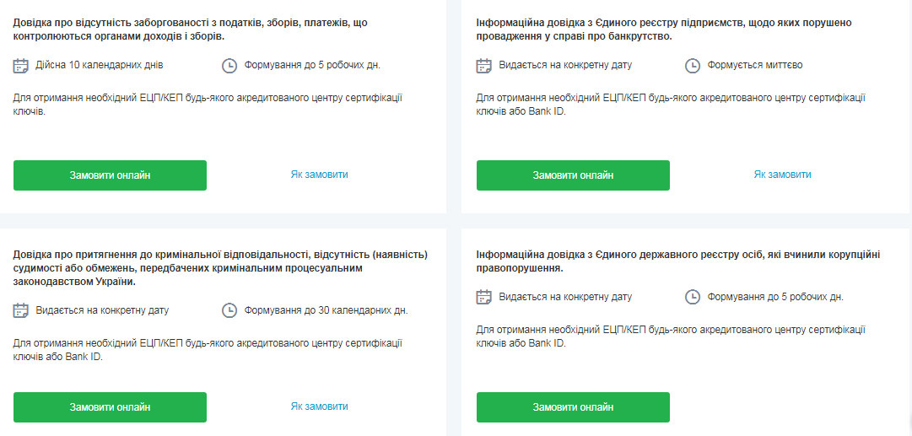
Довідки по ст.17 ЗУ “Про публічні закупівлі”

Slide 15
Антиконкурентні узгоджені дії
Ознаки:
Ідентичні документи чи їх частини (однакові помилки тощо)
Синхронність дій у часі
Переплутали печатки/підписи
Одна IP адреса, офіс, засіб зв’язку
Спільні засновники/керівники/працівники/нотаріуси тощо
Відсутність перемог
Постійна спільна участь

Slide 16
Антиконкурентні узгоджені дії
Відповідальність:
Штраф до 10% річної виручки (або до 340 тис грн у разі відсутності інформації про виручку)* на одного учасника незалежно від виграшу
Заборона участі у тендерах на 3 роки
*Якщо штраф накладається не в центральному апараті АМКУ, штраф до 68 тис грн

Slide 17
ДЯКУЮ!

